Slide 1

Clase 15. Curso SQL
FUNCIONES

Slide 2


RECUERDA PONER A GRABAR LA CLASE

Slide 3
¡VAMOS A VER LA DUDA DE UNA COMPAÑERA!
CODE SAMPLE

Slide 4

Definir las funciones personalizadas.
Presentar la sintaxis para su creación
Implementar posibles ejemplos de la vida real
OBJETIVOS DE LA CLASE

Slide 5

MAPA DE CONCEPTOS CLASE 15
QUÉ ES UNA FUNCIÓN PERSONALIZADA
FUNDAMENTOS
VENTAJAS
FUNCIONES
SINTAXIS PARA CREAR FUNCIONES
DESARROLLO
ESTRUCTURA DE UNA FUNCIÓN
IMPLEMENTAR FUNCIONES PERSONALIZADAS

Slide 6

USER-DEFINED VARIABLES

Slide 7

VARIABLES: DEFINICION
En MySQL se pueden usar variables como en el resto de los lenguajes de programación, osea que podemos guardar el valor de una consulta Select a una variable que podemos utilizar luego.

Slide 8
VARIABLES: SINTAXIS BÁSICA
Utilizando el comando SET, se define un nombre y un valor asociado a la variable. Las variables empiezan con arrobas (@)
SET @variable=’texto’;
SELECT @variable;

Slide 9
VARIABLES: USOS EN CONSULTAS
Las variables pueden utilizarse como filtro en consultas, lo que hace que sean excelentes formas de segmentar información por fechas.
SET @hoy=CURRENT_DATE;
SELECT id,fecha_entrega
FROM orders
WHERE fecha_entrega>@variable;

Slide 10
CARACTERÍSTICAS DE LAS VARIABLES
Las variables definidas por los usuarios empiezan con arroba (@) mientras que las del sistema empiezan con @@.
Las variables creadas son especificas de la sesion, es decir, una vez que se termina la sesion, dejan de existir.
Las variables pueden ser usadas dentro de procedimientos, triggers, tablas y funciones.
El statement ‘SELECT INTO’ se usa para asignar el valor de una query a una variable.
En mysql, se usa DECLARE para crear una variable local en un procedimiento.

Slide 11


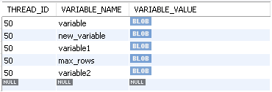
PRO TIP: CONSULTAR DATA DE LA DB CON PERFORMANCE_SCHEMA
Podemos consultar la tabla performance_schema.user_variables_by_thread para ver las variables de la sesión.
Sepan que además hay otras tablas muy interesantes que mysql nos provee y con las que podemos acceder y usar objetos de nuestras bases de datos.
Dejo el link de la documentación para que lo vean.

Slide 12
¡VAMOS A PRACTICAR UN POCO!
CODE PARTE 1

Slide 13
FUNCIONES LOCALES
(O PERSONALIZADAS O CUSTOMIZADAS)

Slide 14

FUNCIONES LOCALES: DEFINICIÓN
Las funciones locales, al igual que las funciones tradicionales permiten procesar y manipular datos de forma eficiente, utilizando uno o más parámetros al momento de invocar la función. Estas funciones, nos brindan la ventaja de que podemos personalizarlas tanto en los parametros de entrada como de salida, segun nuestros intereses.

Slide 15

FUNCIONES: DEFINICIÓN
Podemos crear funciones, a la medida de nuestra necesidad, combinando las mismas con funciones ya existentes del lenguaje Mysql, para así obtener los resultados deseados tal como necesitamos.

Slide 16

FUNCIONES: DEFINICIÓN
Para crear funciones personalizadas, necesitamos conocer el lenguaje de programación SQL, el cual nos permitirá definir una estructura básica que toda función personalizada debe cumplir para operar como tal.

Slide 17
BENEFICIOS

Slide 18

BENEFICIOS
Principales beneficios a destacar:
mejoran la integridad y seguridad de los datos
otorgan una mejor lectura del código

Slide 19
BENEFICIOS
Mejoran la integridad y seguridad de los datos: crear funciones en el servidor, garantiza que, los resultados de los datos procesados serán iguales para cualquier Stack de Programación. Evitando el error humano programando del lado del cliente cuya lógica pueda diferir entre diferentes lenguajes de programación.

Slide 20
BENEFICIOS
Otorgan una mejor lectura del código: cuando creas tus propias funciones puedes normalizar o personalizar su nombre, de acuerdo a la convención de nombres de tu país o de la empresa en donde trabajas, haciendo así más fácil la lectura e interpretación del código SQL que utiliza las mismas.

Slide 21
SINTAXIS

Slide 22
SINTAXIS BÁSICA

Slide 23

SINTAXIS BÁSICA
CREATE FUNCTION `nombre_de_la_funcion`: esta es la sentencia DDL que nos permite crear una función desde una ventana de Scripting. El nombre de la misma se especifica entre comillas simples del tipo back tick o, acento grave.

Slide 24
SINTAXIS BÁSICA
Junto a la sentencia CREATE FUNCTION debemos especificar qué tipo de datos retornará la misma.
Esto lo hacemos escribiendo ‘RETURNS tipoDeDato’. Las funciones devuelven o retornan usualmente algún tipo de dato. Éste puede ser boolean, char o number, entre otros, según lo que estamos procesando.

Slide 25
SINTAXIS BÁSICA
Estructura básica de una función.
CREATE FUNCTION `nombre_de_la_funcion` RETURNS VARCHAR(60)
...

Slide 26
RECEPCIÓN DE PARÁMETROS

Slide 27

PARÁMETROS
(param1 INT, param2 INT): las funciones suelen recibir uno o más parámetros de entrada, los cuales provienen de las columnas de una tabla.
Debemos especificar el nombre de cada parámetro, junto al tipo de dato de éste y, si son más de uno, debemos separarlos por una coma.

Slide 28
PARÁMETROS
Estructura básica de una función con más de un parámetro.
CREATE FUNCTION `nombre_de_la_funcion` (param1 INT, param2 INT) RETURNS CHAR(60)
...

Slide 29
TIPOS DE FUNCIONES

Slide 30
TIPOS DE FUNCIONES
Podemos tagear al tipo de funciones que ejecutamos en uno de los siguientes tres tipos de funciones. En un principio, y segun mi experiencia, esta categoria no deberia tener impacto en nuestra experiencia usando SQL:
DETERMINISTIC: produce el mismo tipo de resultado que el de sus parámetros de entrada.
NO SQL: Contiene otros tipos de lenguaje distintos a SQL.
READS SQL DATA: Es una funcion que solo lee data en nuestra db.

Slide 31
TIPOS DE FUNCIONES
Estructura básica de una función almacenada con más de un parámetro y la implementación del tipo de función que manejará.
CREATE FUNCTION `nombre_de_la_funcion` (param1 INT, param2 INT) RETURNS CHAR(60)
DETERMINISTIC
...

Slide 32
CUERPO DE LA FUNCIÓN

Slide 33

CUERPO DE LA FUNCIÓN
BEGIN...END: El cuerpo de la función se define a través de una estructura de inicio y fin. Y es allí, dentro de este cuerpo donde definiremos, a posteriori, el código que le dará vida a la misma.

Slide 34
CUERPO DE LA FUNCIÓN
Estructura básica de una función con parámetros y cuerpo principal.
CREATE FUNCTION `nombre_de_la_funcion` (param1 INT, param2 INT) RETURNS CHAR(60)
DETERMINISTIC
BEGIN
...
END

Slide 35
¡VAMOS A PRACTICAR UN POCO!
CODE PARTE 2

Slide 36
☕
BREAK
¡5/10 MINUTOS Y VOLVEMOS!

Slide 37
FUNCIONES CON VARIABLES

Slide 38

DEFINIR UNA VARIABLE
DECLARE resultado_id INT: para manejar los diferentes valores dentro de una función, podemos definir una o más variables. Éstas se definen a través de la palabra reservada DECLARE seguido del nombre de la variable y el tipo de dato que manejará.

Slide 39

ESTABLECER EL VALOR DE UNA VARIABLE
SET resultado_id = 1 + 1: cuando deseamos establecer un valor en una variable, debemos utilizar la palabra reservada SET seguida de la variable, el operador de definición, y el valor que se le asignará.

Slide 40
ESTABLECER EL VALOR DE UNA VARIABLE
Estructura básica de una función que contiene una variable interna definida y con un valor asignado.
CREATE FUNCTION `nombre_de_la_funcion` (param1 INT, param2 INT) RETURNS CHAR(60)
DETERMINISTIC
BEGIN
DECLARE resultado INT;
SET resultado = (param1 * param2);
...
END

Slide 41
RETORNAR UN RESULTADO

Slide 42

RETORNAR UN RESULTADO
RETURN resultado_id: Finalmente, cuando la función realice la o las operaciones pertinentes, devolverá el resultado de las mismas a través de la palabra reservada RETURN seguido de la variable que almacena dicho resultado.

Slide 43
RETORNAR UN RESULTADO
Estructura básica de una función que contiene una variable interna definida, con un valor asignado y retornando un resultado.
CREATE FUNCTION `nombre_de_la_funcion` (param1 INT, param2 INT) RETURNS CHAR(60)
DETERMINISTIC
BEGIN
DECLARE resultado INT;
SET resultado = (param1 * param2);
RETURN resultado;
END

Slide 44
CREAR UNA FUNCION DESDE WORKBENCH

Slide 45
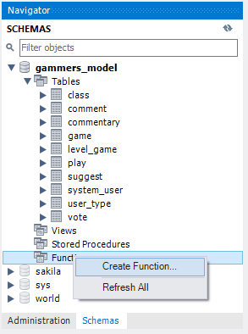
CREAR FUNCIONES DESDE WORKBENCH - 1
Desde Mysql Workbench podemos crear una nueva función simplemente ubicando el cursor Objeto Functions del esquema SQL con el cual deseamos trabajar.
Pulsamos el botón secundario del mouse y seleccionamos la opción Create Function... en el menú contextual.

Slide 46
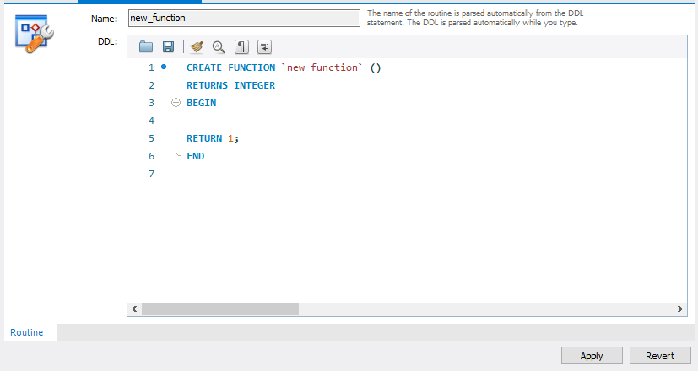
CREAR FUNCIONES DESDE WORKBENCH - 1
Mysql Workbench nos mostrará una ventana para crear una función customizada:

Slide 47
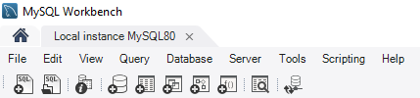
CREAR FUNCIONES DESDE WORKBENCH - 2
Otra opción desde Mysql Workbench es identificando el botón Create a new function..., ubicado en la Barra de Herramientas superior.
Al pulsarlo, se abrirá una ventana con la estructura base de una función.

Slide 48
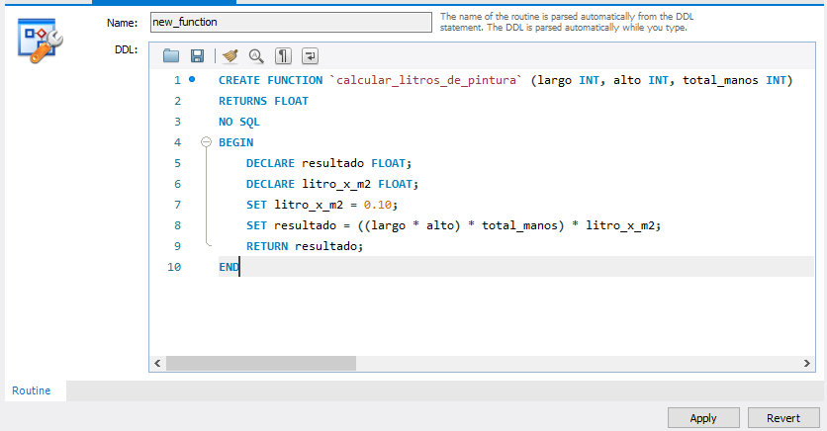
Dentro del editor de funciones del MySQL Workbench:

Slide 49
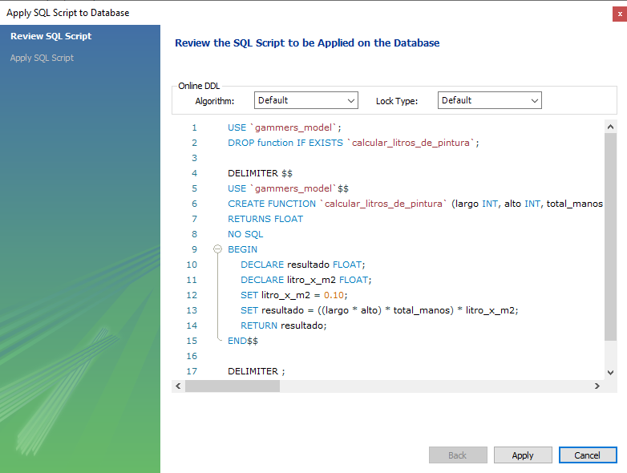
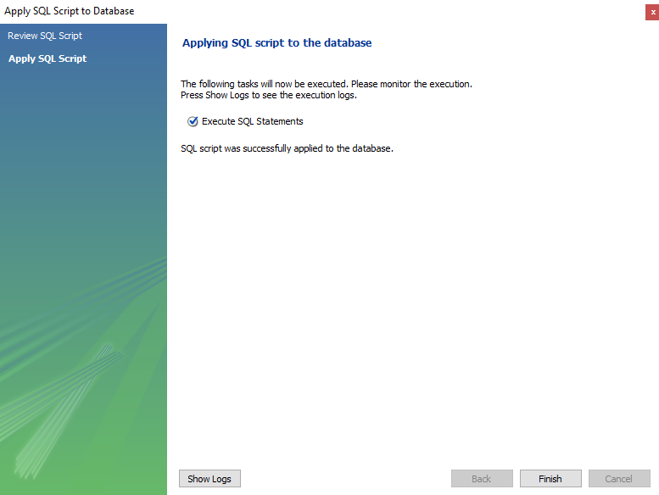
Al pulsar el botón Apply, Mysql Workbench nos pedirá confirmar la estructura del algoritmo, revisando por última vez los parámetros y código de éste.

Slide 50
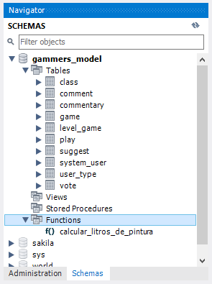
Nueva función creada 👇

Slide 51

EJEMPLO EN VIVO
Veamos cómo implementar nuestras funciones personalizadas en Mysql

Slide 52
Vamos a generar una función que realice un cálculo matemático, a partir de una superficie que se requiere pintar. Sabemos que un metro cuadrado de pared requiere 100 cm3 de pintura.
Al invocar a la función, debemos pasarle:
largo de la pared (en metros)
alto de la pared (en metros)
cantidad de manos de pintura

Slide 53

PASO 1.
Creamos la función con su nombre, los parámetros que recibirá, y el valor que retornará.
CREATE FUNCTION `calcular_litros_de_pintura` (largo INT, alto INT, total_manos INT) RETURNS FLOAT

Slide 54
PASO 2.
Como no usaremos SQL, definimos el tipo de función como NO SQL, y le agregamos el cuerpo a través de BEGIN y END.
CREATE FUNCTION `calcular_litros_de_pintura` (largo INT, alto INT, total_manos INT) RETURNS FLOAT
NO SQL
BEGIN
...
END

Slide 55
PASO 3.
Definimos las variables resultado y litro_x_m2. A esta última le asignamos el valor 0.10, correspondiente a los Lts de pintura por M².
CREATE FUNCTION `calcular_litros_de_pintura` (largo INT, alto INT, total_manos INT) RETURNS FLOAT
NO SQL
BEGIN
DECLARE resultado FLOAT;
DECLARE litro_x_m2 FLOAT;
SET litro_x_m2 = 0.10;
END

Slide 56
PASO 4.
Multiplicamos largo * alto. Luego, lo multiplicamos por el total de manos de pintura y, finalmente, por el valor del litro x m2. Retornamos el resultado almacenado en la variable homónima, mediante RETURN.
CREATE FUNCTION `calcular_litros_de_pintura` (largo INT, alto INT, total_manos INT) RETURNS FLOAT
NO SQL
BEGIN
DECLARE resultado FLOAT;
DECLARE litro_x_m2 FLOAT;
SET litro_x_m2 = 0.10;
SET resultado = ((largo * alto) * total_manos) * litro_x_m2;
RETURN resultado;
END

Slide 57
PROBAR LA FUNCIÓN
Abramos a continuación una ventana de Script en Mysql Workbench. Luego, escribimos la siguiente sentencia:
SELECT calcular_litros_de_pintura(22, 5, 3) AS total_pintura;

Slide 58
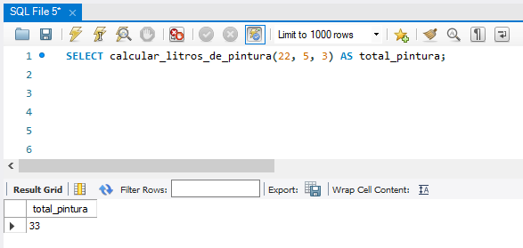
PROBAR LA FUNCIÓN
Finalmente, vemos nuestra función personalizada en acción.
Probemos de cambiar los parámetros numéricos, para ir obteniendo otros resultados.

Slide 59
¡VAMOS A PRACTICAR UN POCO!
CODE PARTE 3

Slide 60

PRÁCTICA DE FUNCIONES SQL
Practicarás la creación de funciones sobre la base de datos Gamers.
Tiempo estimado: 15 minutos

Slide 61
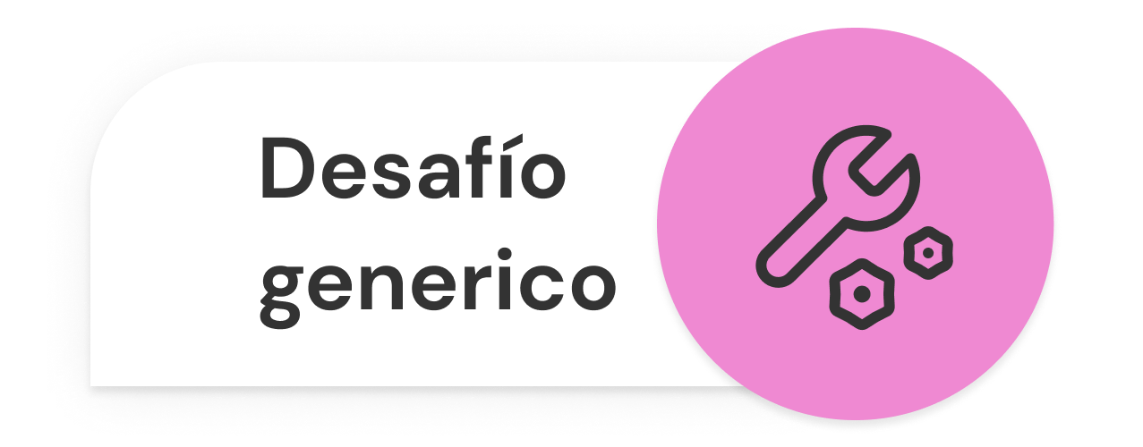
PRÁCTICA DE FUNCIONES SQL
Crea una nueva función en la DB GAMERS, llamada get_game() para obtener el nombre del videojuego, pasándole a dicha función el parámetro id_game.
👉Los nombres de los videojuegos se encuentran en la tabla game.
👉Luego, debes crear una consulta del tipo SELECT sobre la tabla game, obteniendo sólo el name del videojuego.

Slide 62

6
PRESENTAR EN FORMATO SQL
Presentar en formato .sql el script de dos funciones que sean utiles en la base de datos del proyecto final.

Slide 63

PRESENTAR EN FORMATO SQL
Formato: El archivo a presentar debe ser del tipo .sql nombrado como “Formato + Apellido”.
>> Consigna: Presentar el script de creación de 2 funciones almacenadas con base en los datos de la base de datos del proyecto final. >>Aspectos a incluir en el entregable: Puedes incluir una función que haga uso interno de funciones propias de SQL, y una segunda función que permita obtener valores de otras tablas, reemplazando a JOIN o de una subconsulta. Procura que cada función reciba, al menos, un parámetro de entrada. Los datos que retorne pueden ser cualquier tipo de dato.

Slide 64

¿PREGUNTAS?

Slide 65
¡MUCHAS GRACIAS!
Resumen de lo visto en clase hoy:
Fundamentos de funciones personalizadas.
Sintaxis del código para la creación de funciones.
Desarrollo de una función personalizada.

Slide 66

OPINA Y VALORA ESTA CLASE

